Slide 1


ỦY BAN NHÂN DÂN HUYỆN AN LÃO
TRƯỜNG TIỂU HỌC QUANG TRUNG
KHOA HỌC
ÔN TẬP CHỦ ĐỀ VI KHUẨN
Năm học 20 24 – 2025
GV: Nguyễn Thị Phương

Slide 2
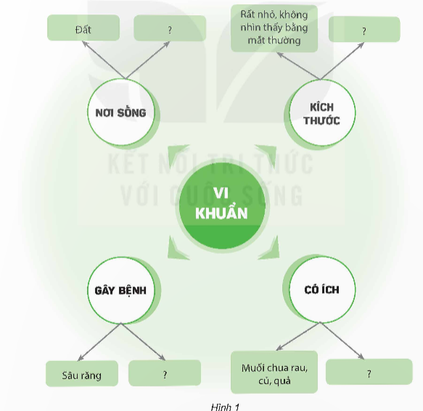
1. Chia sẻ với các bạn một số nội dung về vi khuẩn theo gợi ý ở hình 1.

Slide 3
Nơi sống: đất, nước, không khí, thực phẩm, các bề mặt, trên cơ thể các sinh vật khác,...
Gây bệnh: sâu răng, tiêu chảy, viêm họng.....
Vi khuẩn
Kích thước rất nhỏ, không thể nhìn được bằng mắt thường, có nhiều hình dạng khác nhau.
Có ích: muối chua rau, củ, quả, làm sữa chua,...

Slide 4
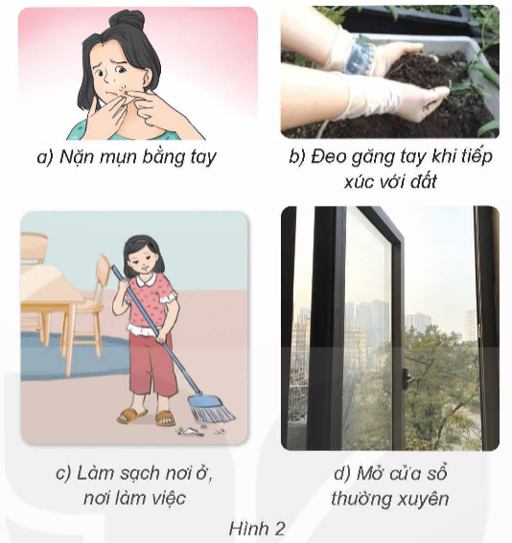
2. Những việc làm nào trong hình 2 có thể làm giảm nguy cơ nhiễm vi khuẩn gây bệnh cho con người? Vì sao?

Slide 5
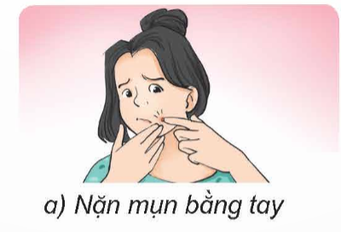
Vi khuẩn gây bệnh xâm nhập cơ thể qua vết thương hở.

Slide 6
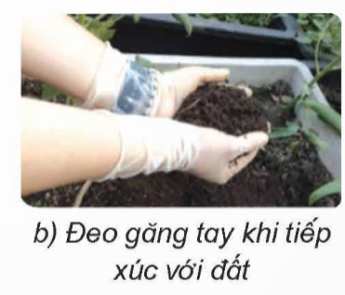
Ngăn cách cơ thể tiếp xúc trực tiếp với vi khuẩn trong đất.

Slide 7
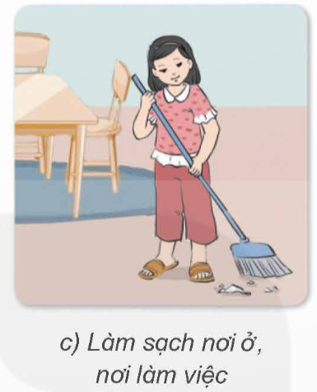
Giảm nơi ở, giảm cung cấp chất dinh dưỡng cho vi khuẩn sinh sống.

Slide 8
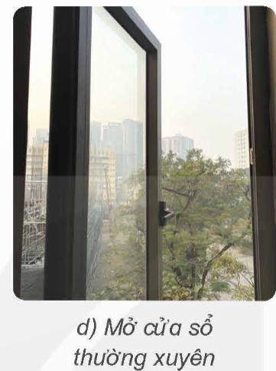
Ánh sáng mặt trời có khả năng diệt vi khuẩn, lưu thông không khí.

Slide 9





Loại bỏ môi trường sống của vi khuẩn, ngăn ngừa vi khuẩn tiếp xúc, xâm nhập vào cơ thể là cách làm hiệu quả để phòng tránh bệnh do vi khuẩn.

Slide 10
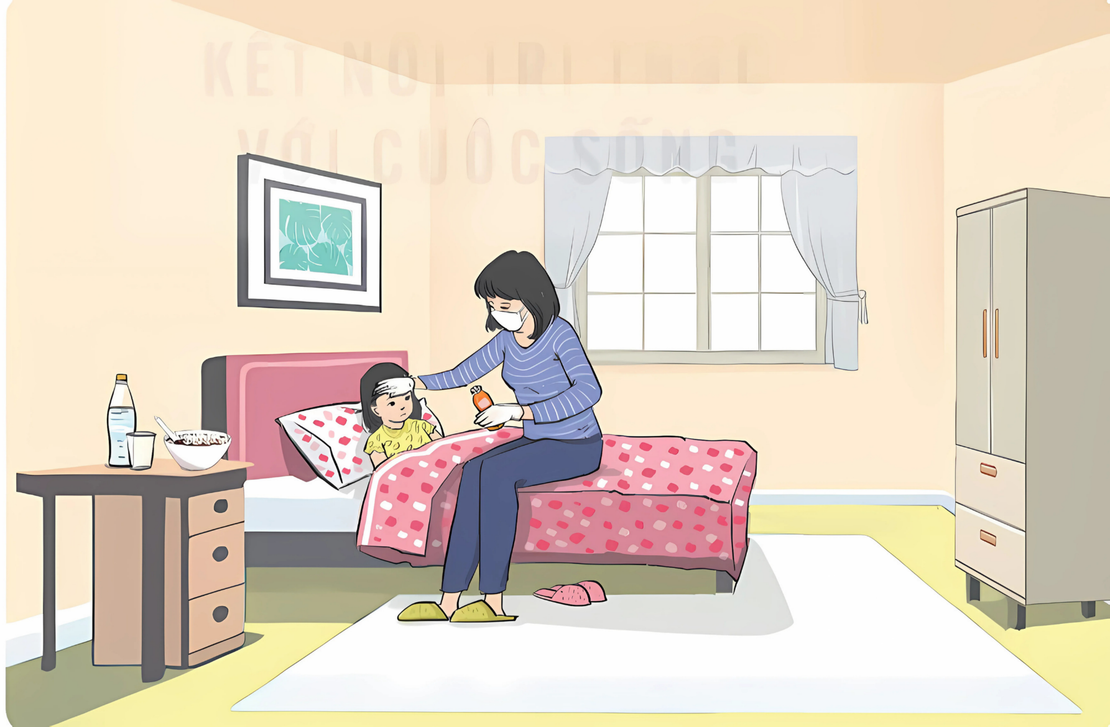
3. Một số bạn học sinh bị mắc bệnh tả (hình 3). Theo em, bạn đó và gia đình cần làm những việc gì để hạn chế nguy cơ lây lan bệnh tả sang người khác?

Slide 11

Khi có người bị mắc bệnh tả trong gia đình hoặc công đồng cần thực hiện những việc sau để giảm nguy cơ lây nhiễm cho người khác
+ Đồ chất thải vào bồn cầu, sau khi đó chất thải cần ngay lập tức khử trùng bồn cầu bằng chất diệt khuẩn.
+ Cần rửa tay và sử dụng chất sát khuẩn sau khi tiếp xúc với người bệnh.

Slide 12
Bệnh do vi khuẩn có thể xảy ra với bất cứ ai, ở bất cứ đâu. Thực hiện thường xuyên, có ý thức các việc giúp giảm nguy cơ lây nhiễm bệnh từ vi khuẩn sẽ giúp chúng ta có chất lượng cuộc sống tốt hơn.

Slide 13


